Slide 1
От сказки народной к сказке авторской
Презентация учителя начальных классов высшей категории МАОУ «Гимназия №3» г. Саратова
Трофименко О.В.

Slide 2
1. Проверка домашнего задания
План –
это заглавия частей текста, расположенные последовательно
Цитата –
дословная выдержка (предложения) из текста
Цитатный план

Slide 3
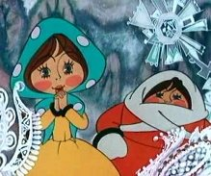
Определим последовательность развития событий в сказке, взяв нужные строчки из текста.
1-я часть сказки. О чём в ней рассказывает автор?
Знакомит с двумя девочками
I часть -«... жили две девочки – Рукодельница да Ленивица»

Slide 4
Цитатный план
I часть
–«... жили две девочки – Рукодельница да Ленивица».
II часть – «Будешь умна, тебе же лучше; будешь ленива, тебе же хуже».
III часть – «Я у тебя в дому не останусь».
IV часть – «Поди-ка к старичку да послужи ему».
V часть – «Какова твоя работа, такова будет тебе и награда».

Slide 5
Сопоставление сказки Одоевского с народной сказкой

Slide 6
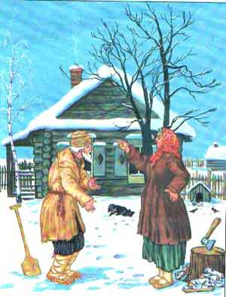
Сегодня мы с вами сравним сказку Владимира Одоевского с народной сказкой и ещё раз понаблюдаем, как на основе народной сказки родилась сказка авторская.

Slide 7
– Вспомните, какую народную сказку мы прочитали недавно
– А почему она народная?
- Есть ли у неё автор?
– А какие авторские сказки мы уже читали?
- Как родились сказки Пушкина, сказка Ершова

Slide 8
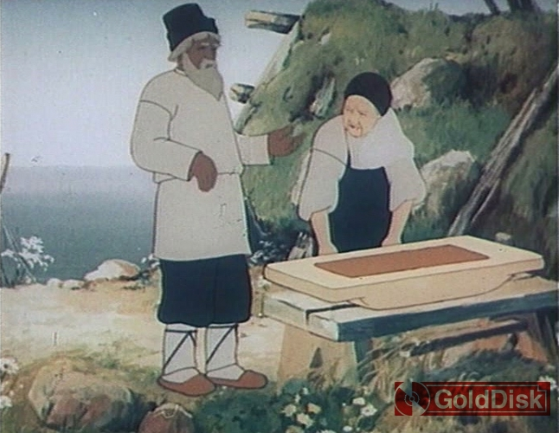
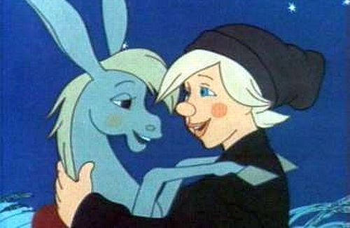
Определи сказку и автора
«Братья сеяли пшеницу
Да возили в град-столицу:
Знать, столица та была …»
«Жил старик со своею старухой у самого синего моря ...»

Slide 9
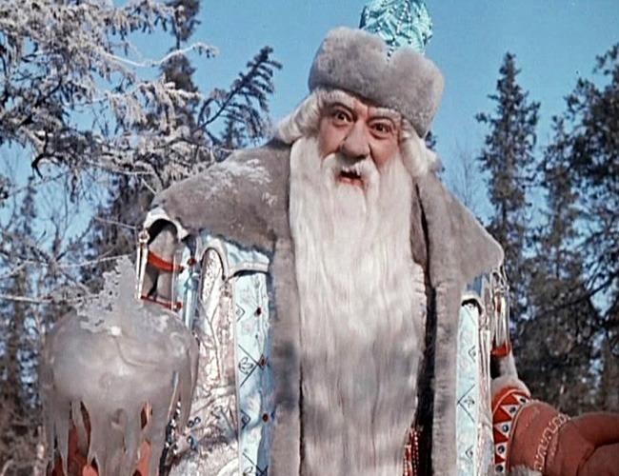
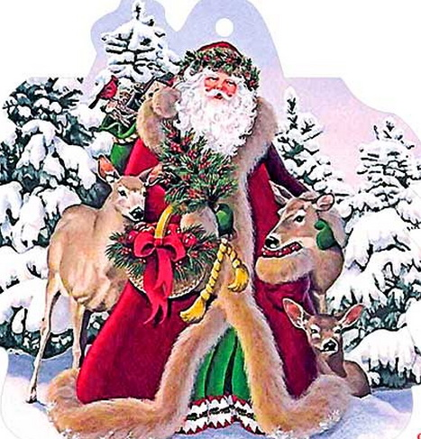
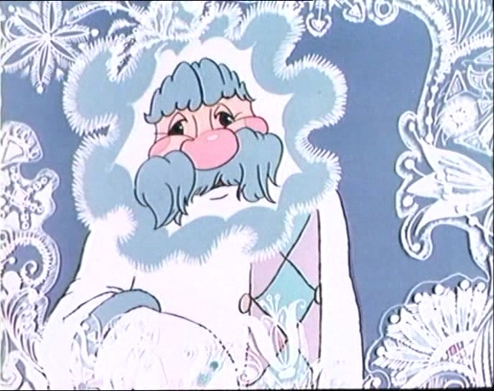
Мороз Красный Нос
Мороз Синий Нос
Трескун Мороз
Морозко
Мороз Иванович

Slide 10
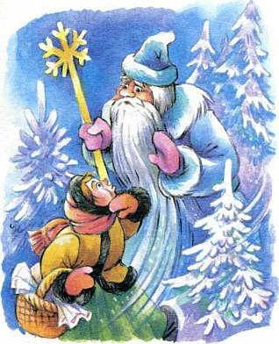
Русская народная сказка «Морозко».

Slide 11
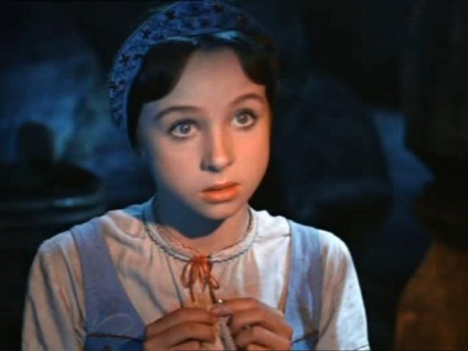
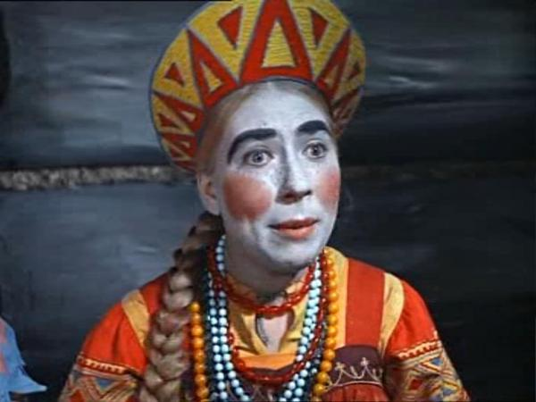
Беседа о героях сказки, приметах народной сказки
– Какое настроение вызвала сказка?
– Назовите положительных, отрицательных, нейтральных героев сказки.

Slide 12
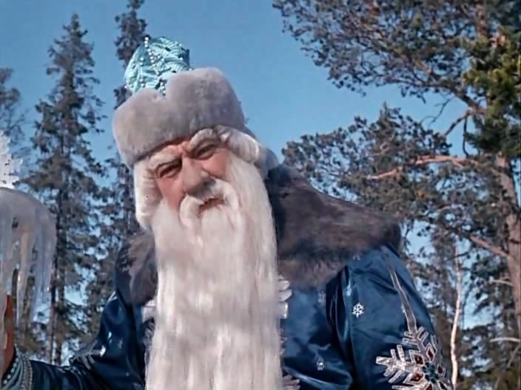
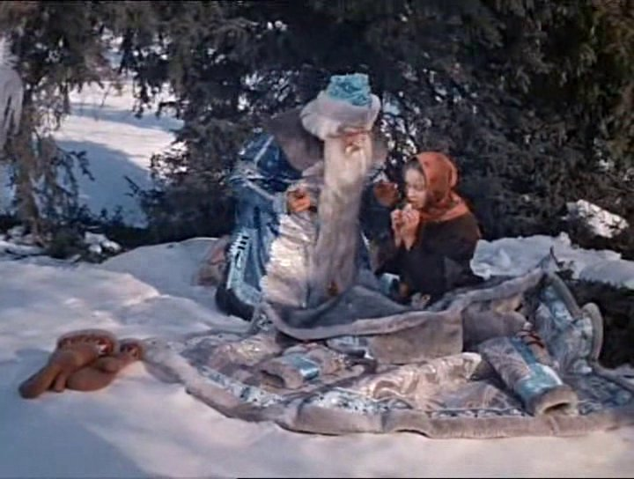
– Кто в сказке волшебный герой?

Slide 13
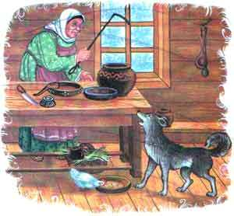
Во многих сказках есть герой, который предсказывает то, что случится позже. Много лет назад люди поклонялись силам природы и животным, наделяли их особыми возможностями. По народному поверию, ворона каркает не к добру, а вот собака может предупредить о беде или радости. Если в сказке есть собака, значит, сказка очень древняя.

Slide 14
– Можно ли на основе речи Рукодельницы и Ленивицы судить об их характерах?
Мороз спрашивает Рукодельницу: «Тепло ли тебе девица?» А та ему в ответ: «Тепло, Морозушко, тепло, батюшка», хотя ей и холодно. А Ленивица в ответ на
такой же вопрос Мороза отвечает: «Ой, совсем застудил! Сгинь, пропади, проклятый Морозко!»)
Ленивица – грубая, Рукодельница – ласковая, добрая

Slide 15
А чем отличаются сказки?
В сказке Одоевского разговаривают пирожок, яблочки, зато нет говорящей собаки;
Мороз Иванович совсем не страшный, не пытается заморозить девочек
В сказке Одоевского девочки имеют говорящие имена, ярче описаны их дела по дому.
Сказка Одоевского поучительна, в отличие от народной сказки в ней есть интересный поучительный диалог Мороза Ивановича и Рукодельницы

Slide 16
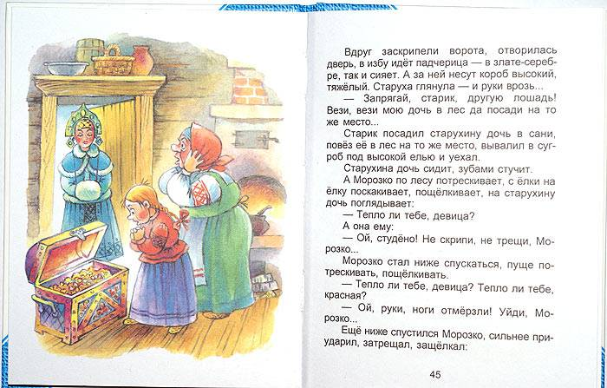
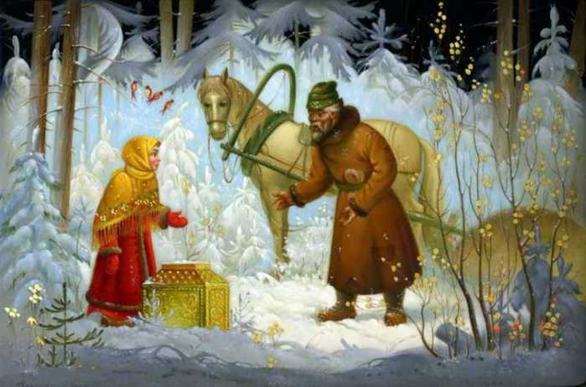
Вывод. В очередной раз мы увидели, что настоящий писатель, используя известный сюжет, пересказывает сказку по-своему, делает её неповторимой.

Slide 17
Что мы делали?
Какое умение формировали?
«Какой чудесный старик!» – написал об авторе книжки «Сказки и рассказы для детей дедушки Иринея» один из литературных критиков. А старика на самом деле не было. Дедушка Ириней – вымышленное имя, под которым выпустил сборник сказок Владимир Фёдорович Одоевский. Он был необыкновенным человеком: знал философию и математику, физику и химию. Был музыкальным критиком и сам писал музыку. Собирал и изучал русские народные песни. Изобретал музыкальные инструменты. А ещё очень любил детей. Написал много рассказов и сказок для детей. Свои сказки он всегда заканчивает словами: «А вы, детушки, думайте, гадайте, что здесь правда, что неправда; что сказано впрямь, что стороною; что шутки ради, что в наставление».

Slide 18
Почему же и сказка Одоевского, и народные сказки о Морозке по-прежнему современны?
Во все времена ценились в людях трудолюбие, ум, скромность... Лень в сказках наказана прилюдно, чтобы все увидели: только труд создаёт истинные ценности. В сказке Одоевского нет чудес, когда за ночь вырастают дворцы и города. Он стремился, чтобы все увидели: всё в жизни создаётся человеком, нелёгким повседневным трудом, а лень губительна, с ней надо бороться

Slide 19
